Slide 1
Концерны

Slide 2
КОНЦЕРН
Концерн — объединение предприятий, при котором они сохраняют свою юридическую самостоятельность, но финансовый контроль и определенные функции по снабжению, производству, маркетингу предприятий взяты под единое управление.

Slide 3

особенности деятельности концернов
Формально предприятия концерна сохраняют самостоятельность, фактически имеют финансовую зависимость и контролируются головной компанией (правлением концерна, председателями).
Участники концерна не могут одновременно входить в состав других концернов. Типичные современные концерны сочетают вертикальную интеграцию производства с диверсификацией, т. е. располагают полным технологическим циклом одновременно в нескольких отраслях и сферах экономики.
В России концерны создаются на базе крупных государственных предприятий и объединений. Такие предприятия при вхождении в концерн утрачивают ведомственную принадлежность.

Slide 4
Важный признак концернов - единство собственности входящих фирм, предприятий, банков. Участники концернов взаимозависимы по существу экономических отношений.
Одной из основных функций промышленных концернов стала функция сбыта. Концерны, создавшие хорошо отлаженный сбытовой аппарат, обладают сильным преимуществом в конкурентной борьбе.

Slide 5
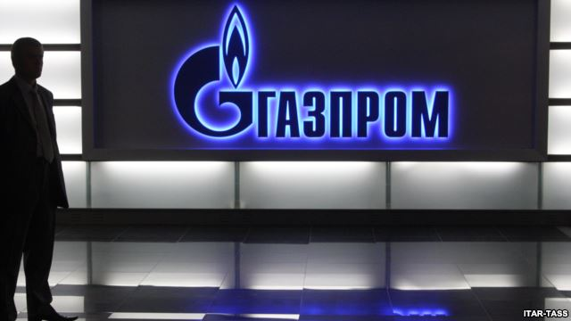
В России концерны существуют в разных формах:
в форме государственных акционерных отраслевых комплексов (Газпром, Нефтехим);
в военно-промышленном комплексе как государственно-кооперативные концерны (АНТ);
в виде «народных», т.е. без участия государственных структур (БУТЭК).

Slide 6
Виды концернов
Различают следующие виды концернов:
вертикальные;
горизонтальные;
смешанные (конгломераты);

Slide 7

Под вертикальными понимаются объединения фирм, охватывающие весь цикл от закупки материалов через производство до сбыта одного определённого вида продукции, например концерн Мустерман, занимающийся всеми аспектами издательского дела и продажи книг и другой продукции.
Горизонтальные концерны обычно объединяют похожие фирмы с различной клиентурой, например объединение пивоварен с различными сортами пива. Большую роль в становлении современных концернов сыграла динамика финансовых рынков 60-х, с типично перемежающимися спадами и подъёмами.Так возникли или получили сильное развитие американский Дженерал Электрик, немецкий Сименс, японская Мицубиси.

Slide 8
Концерн подчинения и координации
С точки зрения системы участия в капитале можно выделить два вида концернов:
концерн подчинения, организованный в виде материнской и дочерних компаний;
концерн координации, состоящий из сестринских обществ, т.е. созданный таким образом, что отдельные входящие в него компании производят взаимный обмен акциями. Тем самым все члены концерна оказывают взаимное влияние на проводимую концерном политику, и в то же время он остается под единым руководством.

